Slide 1
Deep Learning Library Testing via Effective Model Generation

Slide 2
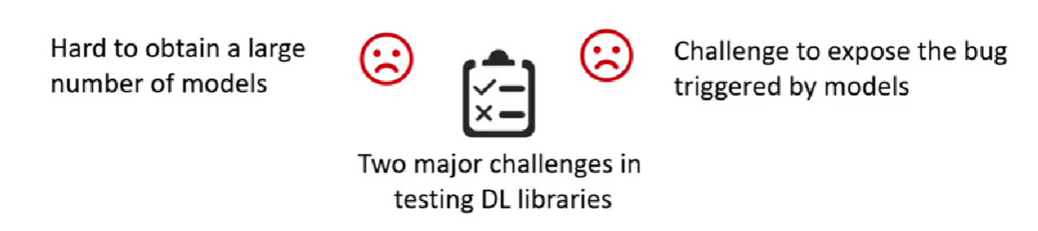
MOTIVATION
现有的模型只关注于流行的任务，只覆盖了深度学习库的一部分模型
因为随机性等不确定因素也会产生不一致性，如何区别一个问题到底是由BUG产生还是由随机性因素产生

Slide 3
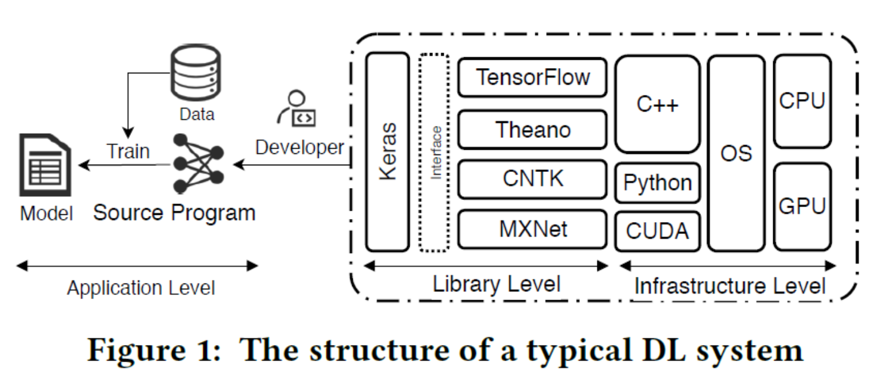
FOCUS
BUGS会存在DL system的任何阶段
DL库对DL的应用层至关重要
该论文关注于从DL 库层面寻找BUG

Slide 4
CRADLE
利用已有的模型来进行输入，用差分测试来捕获错误
贡献：
1） 定义了两个指标来衡量预测输出的不一致程度
2）设置了一个阈值来区分真正的错误和不确定的影响
缺陷：
1） 依据现有的模型来进行测试，无法获得大量的测试模型
2） 简单依据阈值，很难区分真正的错误和不确定带来的影响，它们之间的差异往往很小。
没有彻底解决深度学习库面临的两大问题

Slide 5
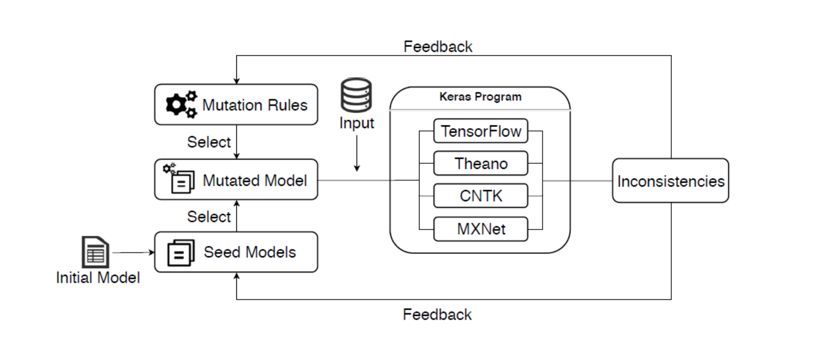
LEMON
应对挑战一：Generates mutated models
应对挑战二：Amplify the degrees of IC via Heuristic-Based Model Generation

Slide 6
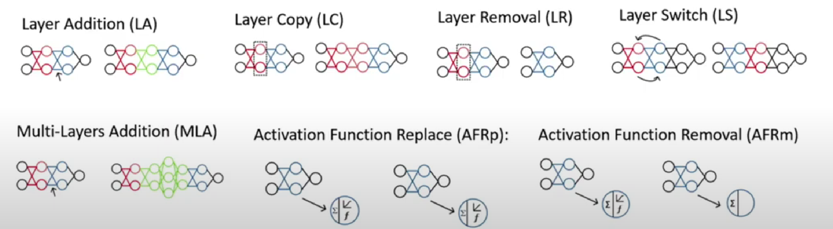
Generates mutated models
Intact—Layer Mutation Rules
基于模型中的层
往往会使模型产生较大的改变
7个基于层规则

Slide 7
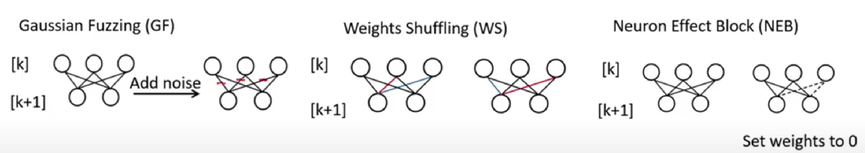
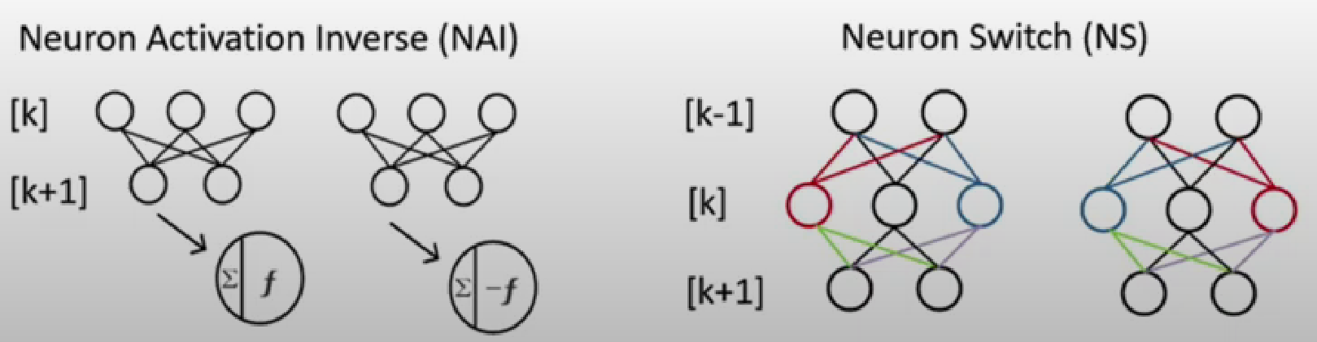
Generates mutated models
Inner—Layer Mutation Rules
对一层中的神经元进行变异
比基于层的变异更细粒度
5个变异规则

Slide 8
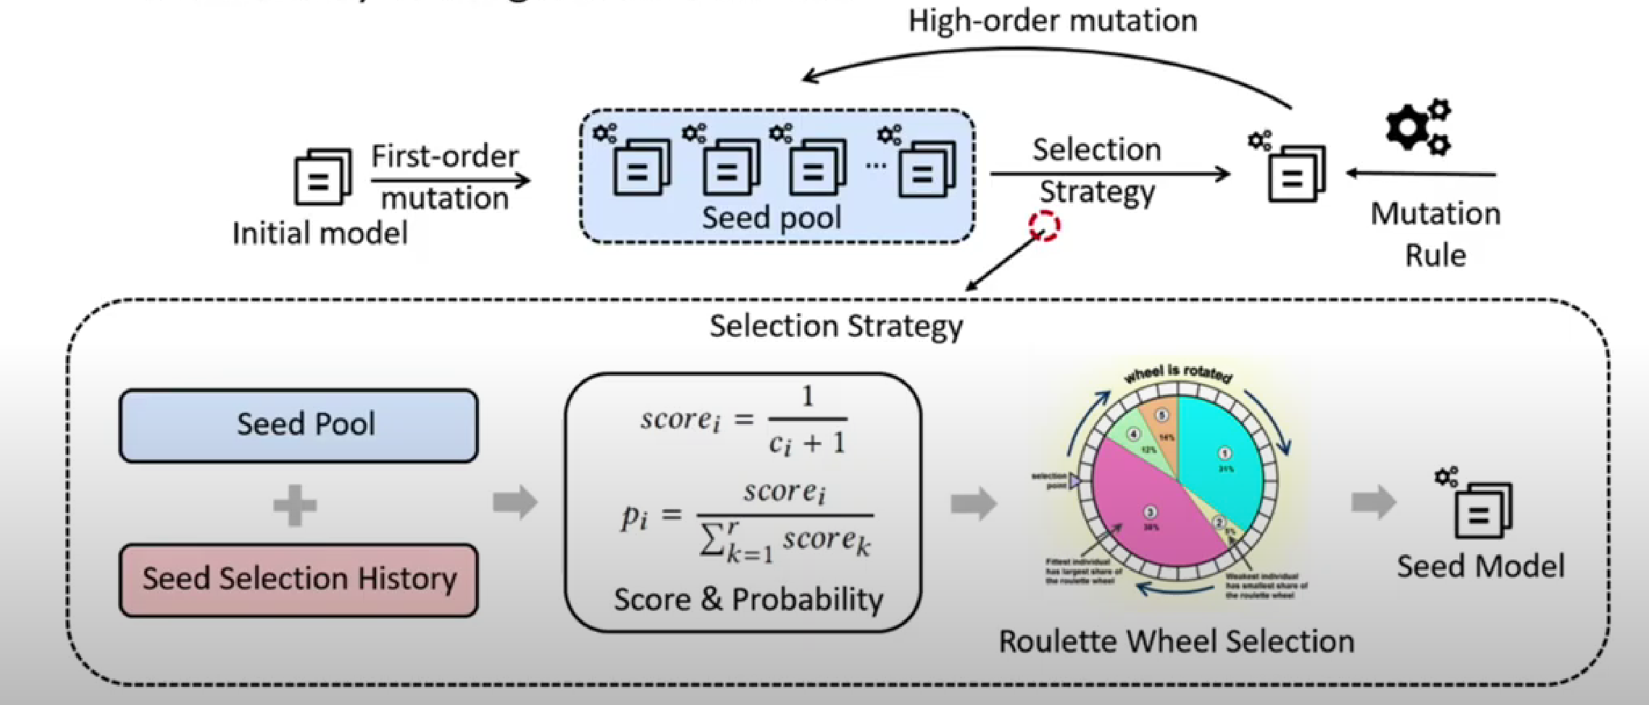
Seed model selection
原则：对于一个种子模型，如果之前被选来进行变异的次数较少，那么就提高它被选中的几率

Slide 9
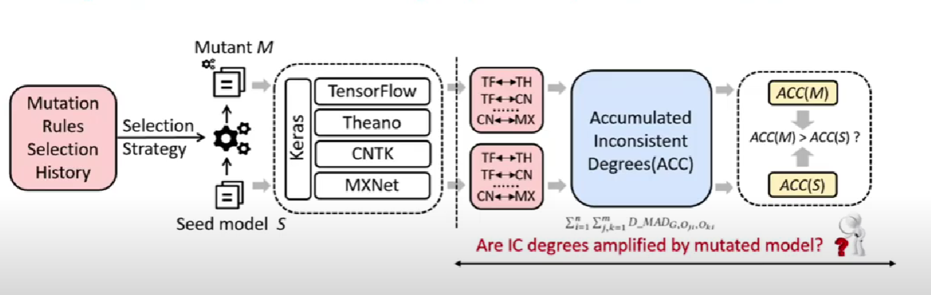
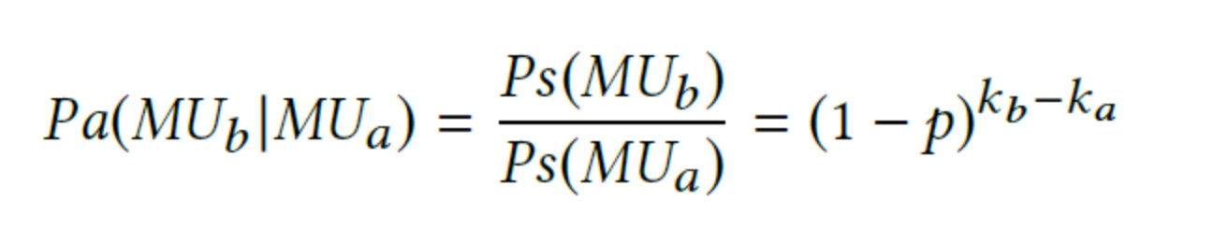
Mutation Rule Selection
作者认为，经常被选择到且能有效扩大不一致性的变异规则，有更大的可能性用于未来的变异
MH算法：

Slide 10
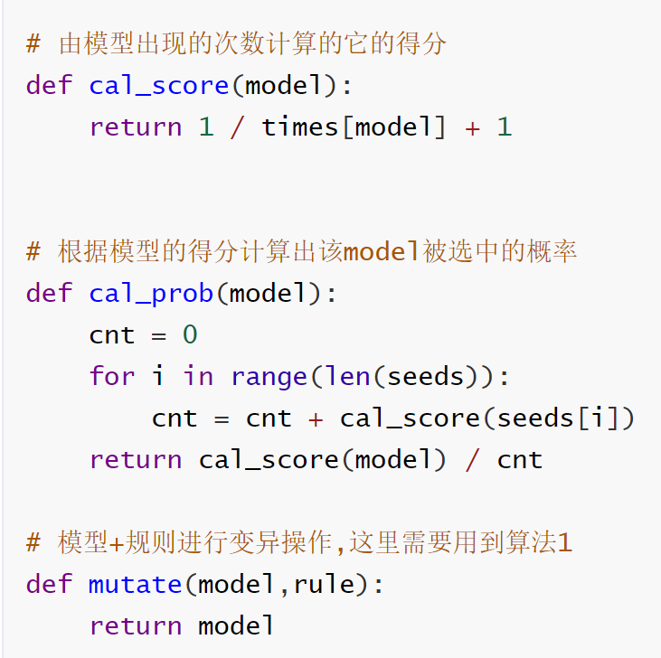
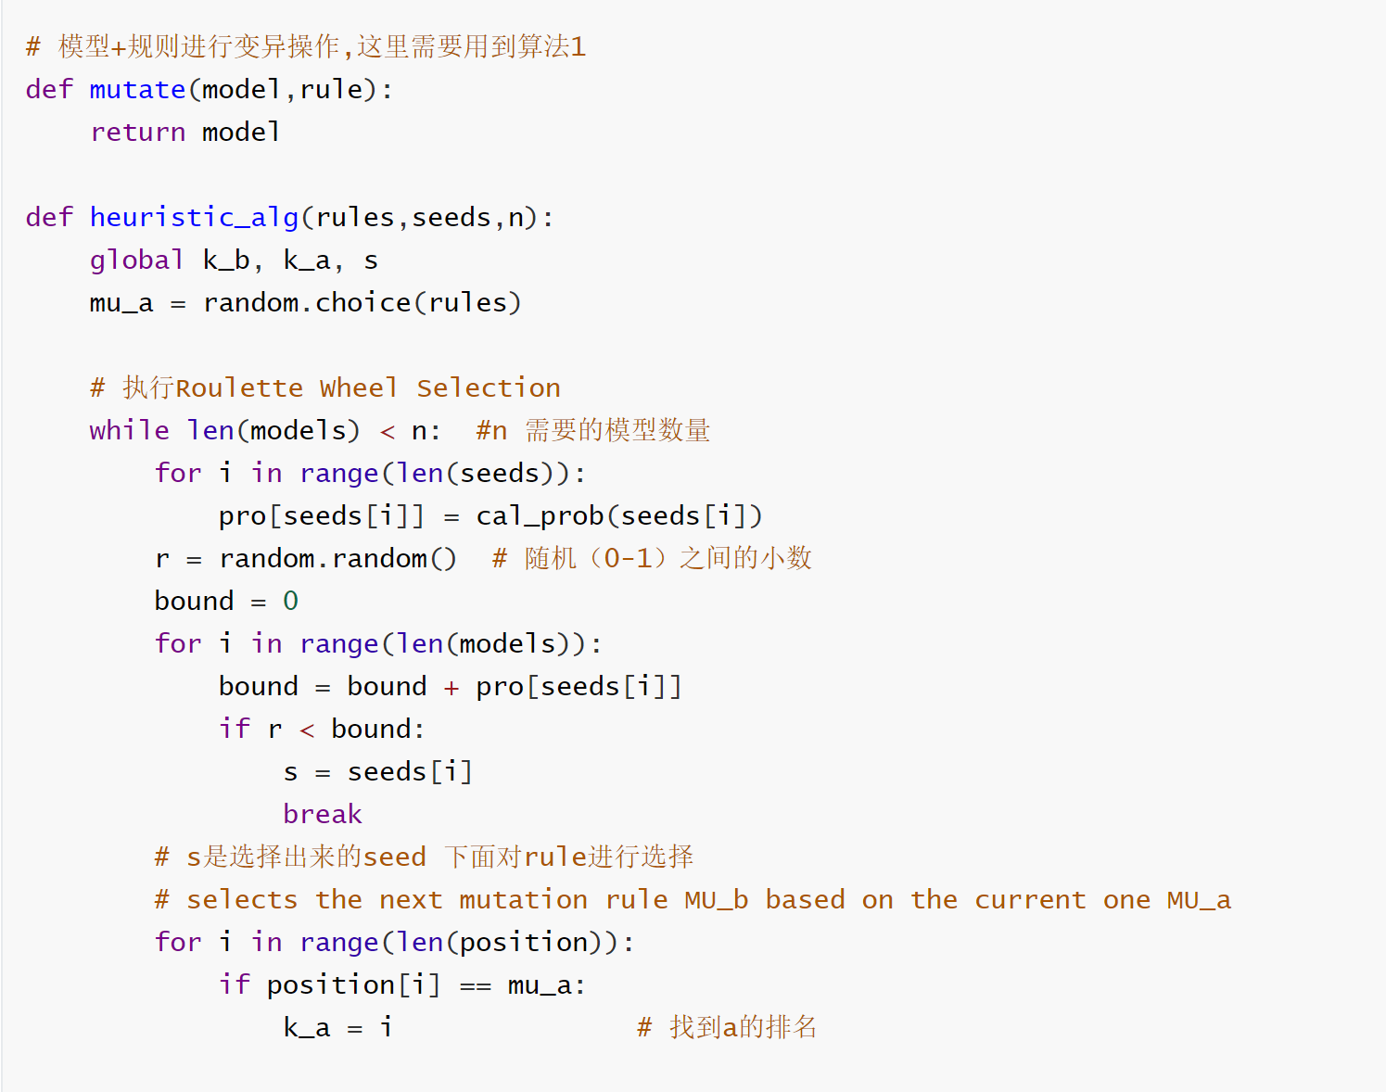
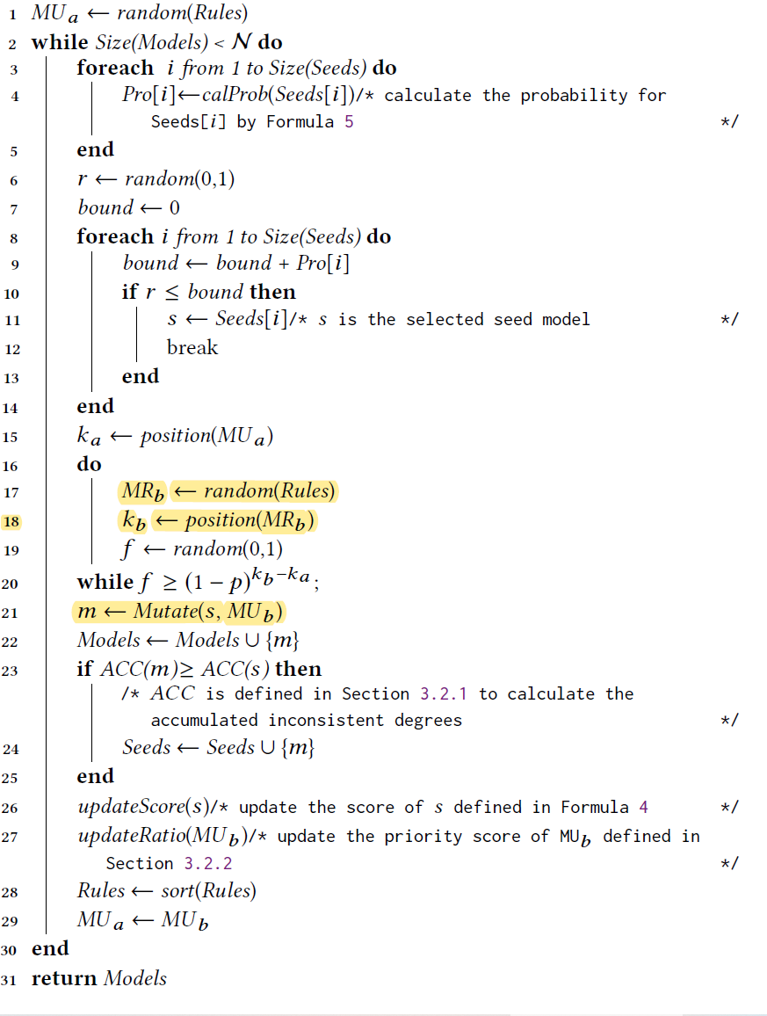
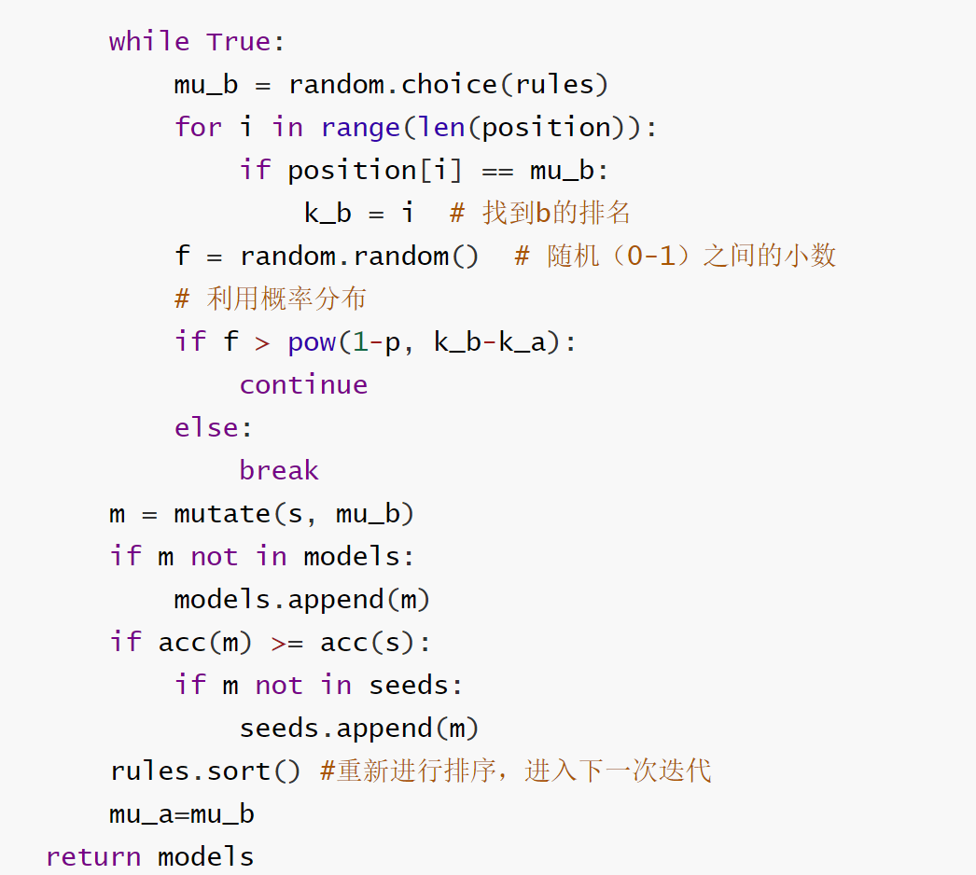
这里作者有笔误

Slide 11
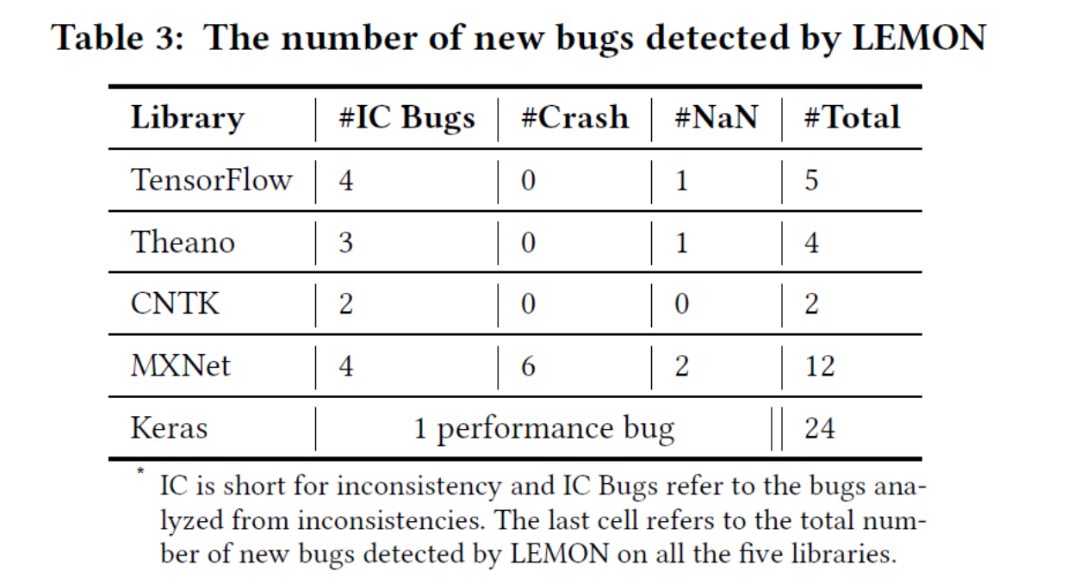
EVALUATION
LEMON在最新发布的深度学习库中检测出了24个BUG。其中13个是分析不一致性得出的BUG，6个是崩溃的BUG，4个数据错误和一个表现错误

Slide 12
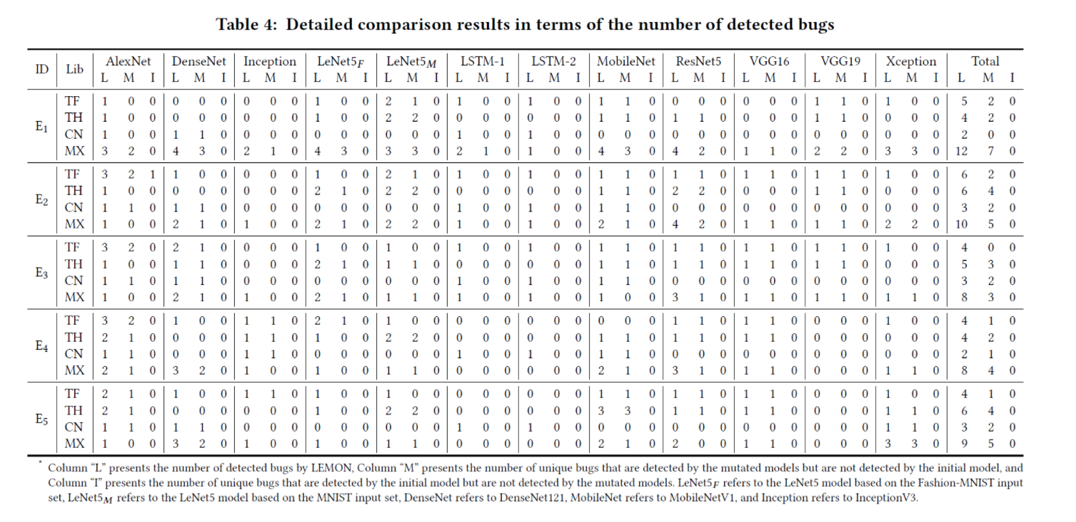
EVALUATION
LEMON对每个单个的数据集进行了差分测试。对每个模型和深度学习库也都进行了分别的测试。在5个实验中，LEMON平均检测到了22个错误。

Slide 13
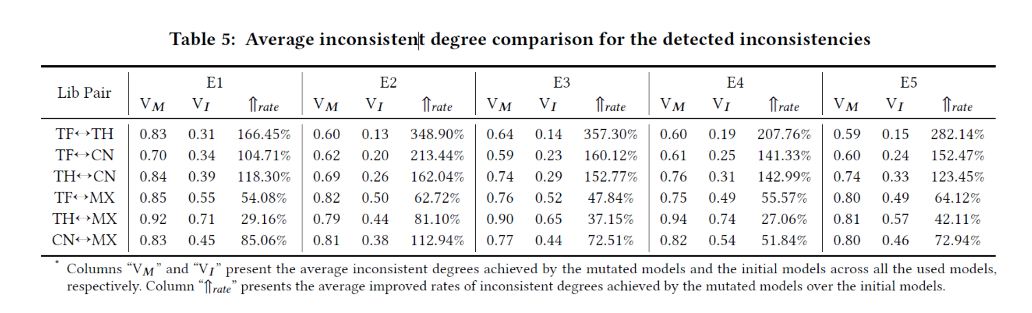
EVALUATION
Lemon对所有的深度学习库进行了差分测试，实验表明变异后的模型能有显著增大不一致度，从而解决了DL testing的第二个关切问题

Slide 14
THANK YOU

